Slide 1

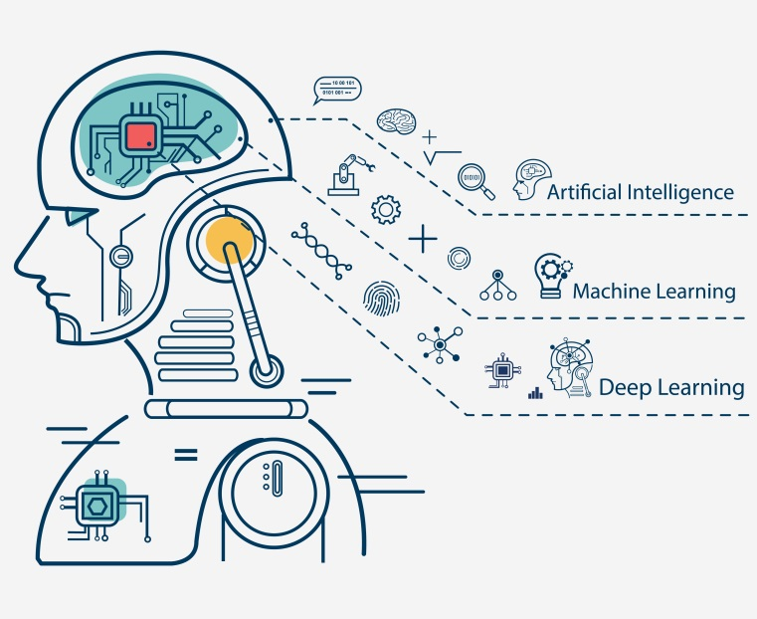
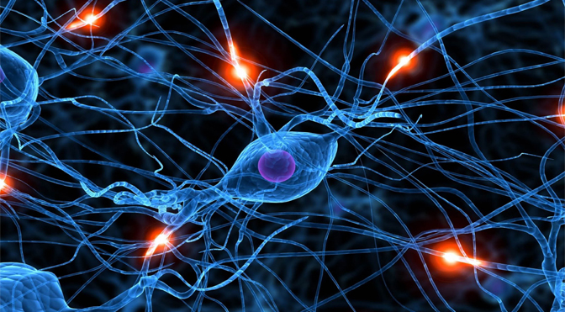
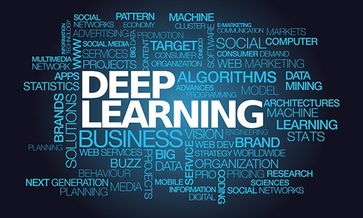
神经网络与深度学习简介
赵沄堃

Slide 2
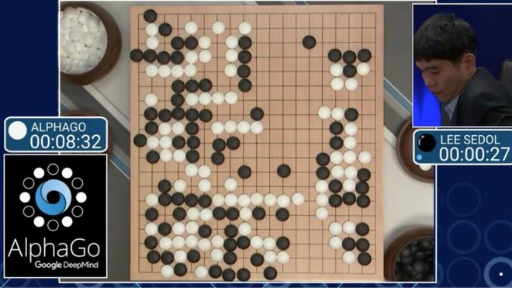
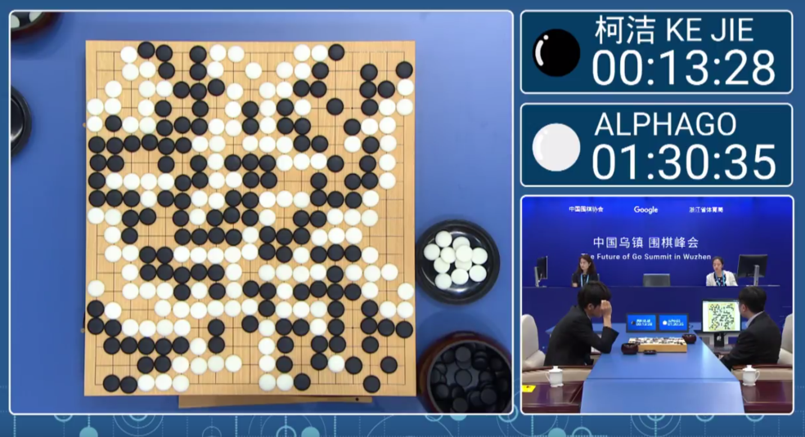
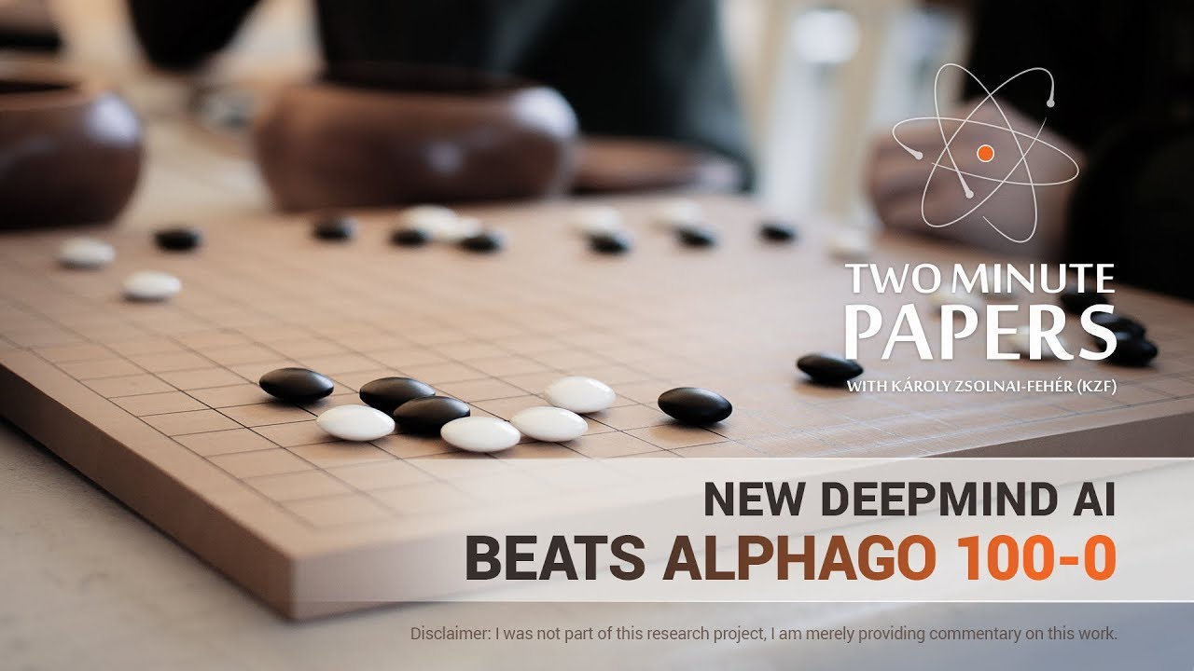
人机对弈：AlphaGo击败人类棋手，然后…
I
2016年03月
AlphaGo(1.0) 4 : 1 李世石
II
2017年05月
AlphaGo(2.0) 3 : 0 柯洁
III
2017年10月
AlphaGo(2.0) 0 : 100 AlphaGo Zero

Slide 3


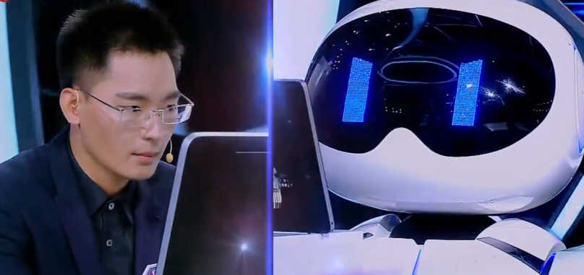
百度面部识别AI在《最强大脑》中击败人类

Slide 4
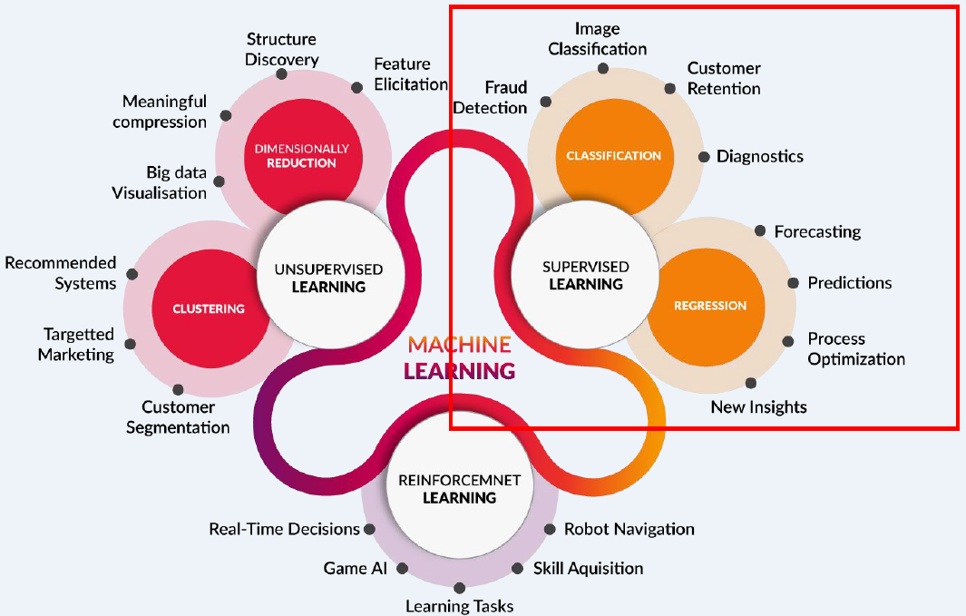

机器学习的应用

Slide 5
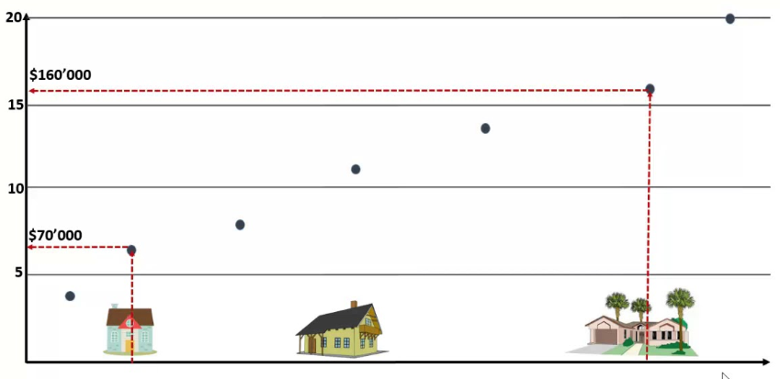
机器是如何学习的？
例子: 用线性回归模型预测房价
面积
#房间
#卫生间
房价
ID | 面积 (m²) | #房间 | #卫生间 | 房价 (万元)
1 | 65 | 2 | 2 | 900
2 | 72 | 3 | 2 | 120
…… | …… | …… | …… | ……
n | 50 | 1 | 1 | 500

Slide 6
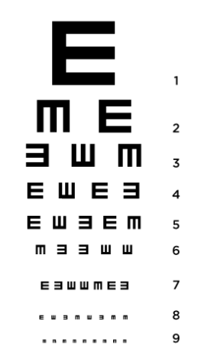
机器是如何学习的？
Machine
Learning (Not Memorizing)
Use algorithms to discover patterns in the data
Resource

Slide 7
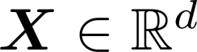
机器学习：规范模式
输入： (房屋信息，如：面积，地段，等)
输出： (如：房价)
目标函数： (真实的预测模型)
f 实际未知
数据： (训练数据集)
拟合模型 ： (最小化训练误差)
其中训练误差：
机器学习目标：
(最小化预测/测试误差)

Slide 8
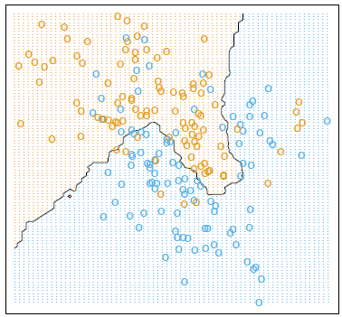
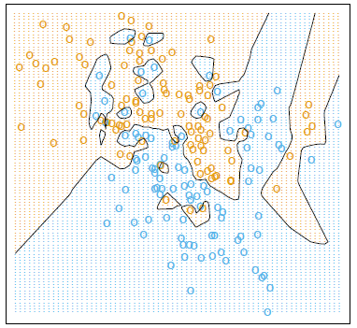
传统机器学习的问题
例子：用传统机器学习模型，对非线性数据集进行分类
欠拟合：训练偏差
过拟合：预测方差
Y
Y
From ESL
From ESL
X
X

Slide 9
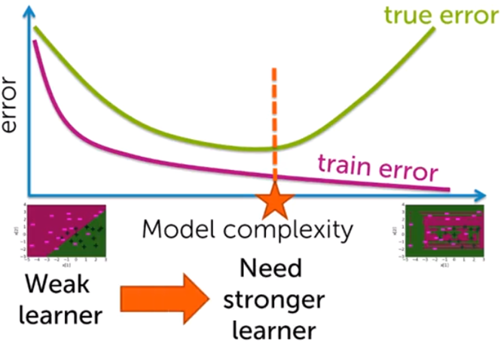
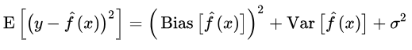
传统机器学习的问题
测试数据集上的泛化误差：
M：反映模型的复杂程度
N：训练数据集的大小
ε：对预测误差偏离训练误差多少的接受程度
♥
偏差-方差权衡
欠拟合
过拟合

Slide 10

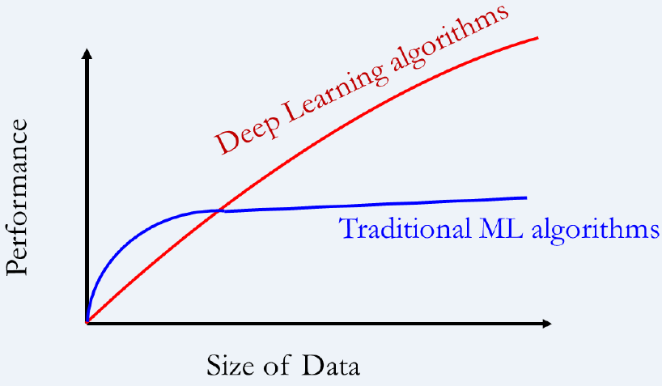
从传统机器学习到深度学习
人类大脑的学习能力这么强，为什么不让机器学习模仿人类大脑？
“深度学习，并非学的东西不同，而是学习方式不同”
深度学习是自适应的

Slide 11
深度学习：基本认识

Slide 12
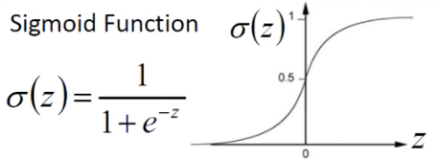
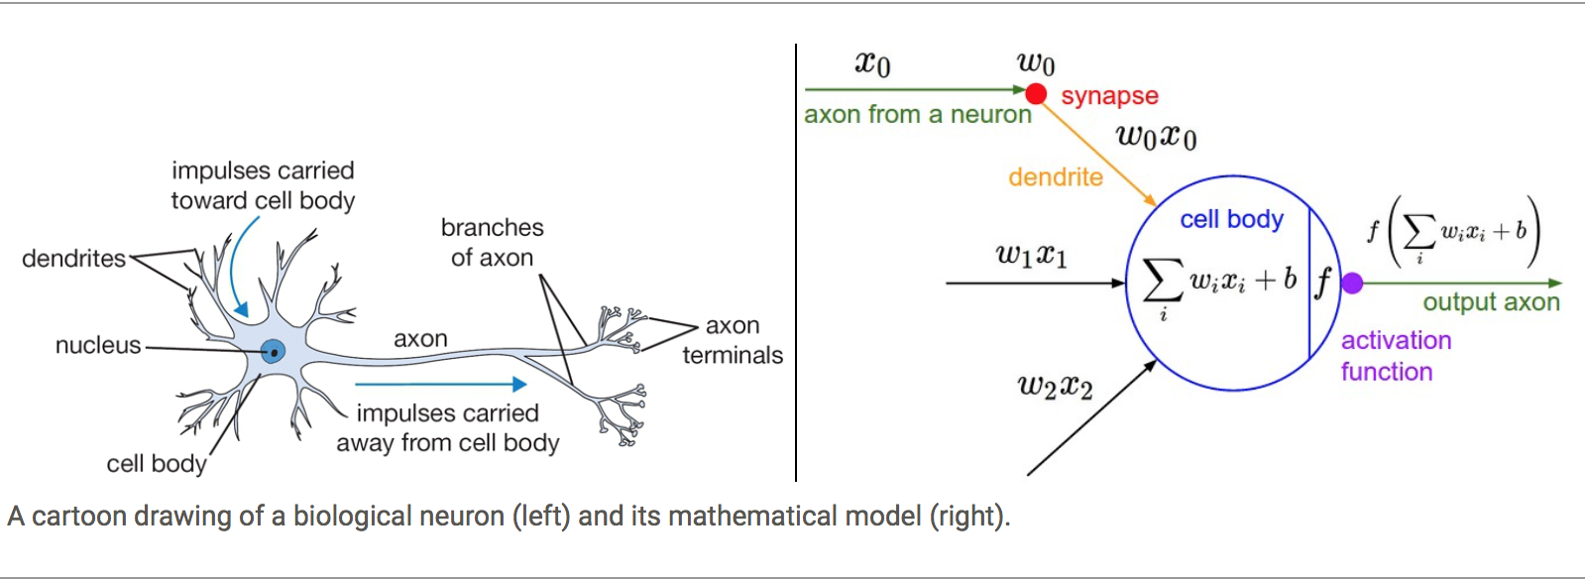
深度学习
机器学习如何模仿人类大脑？
生物学理论
神经元细胞(或感知器)：信息接收、处理与传递
多层结构：上一层神经元的输出信息被下一层神经元接收并处理
激活函数(非线性)：对输入信息进行(非线性)处理

Slide 13
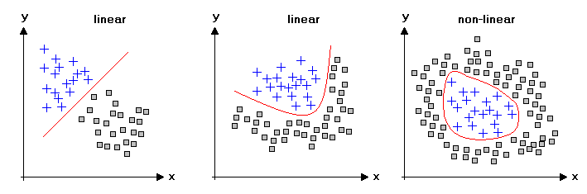
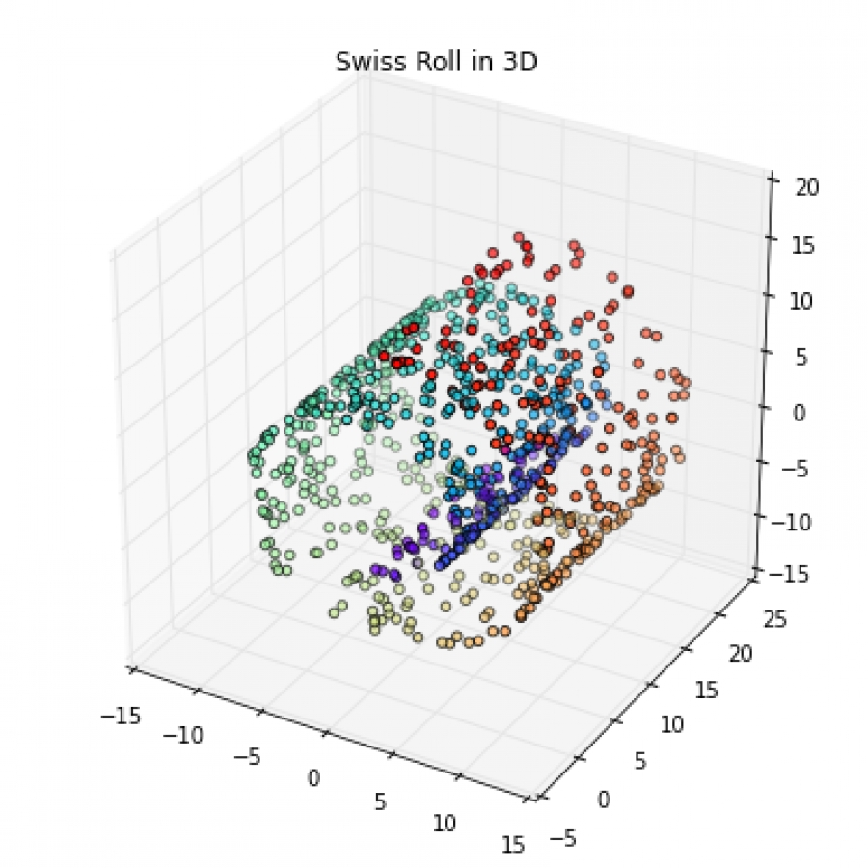
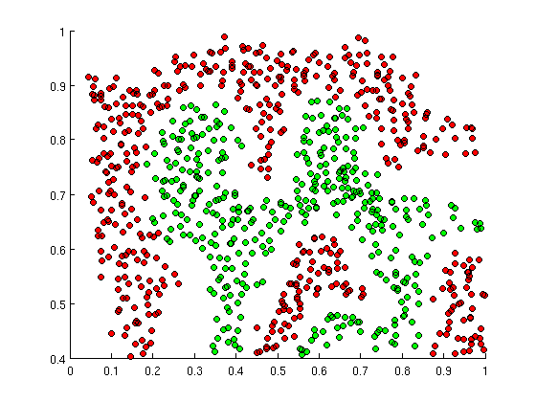
神经网络：激活函数
神经网络模型：如何更好地学习到数据的非线性特性？
非线性激活函数
非线性激活函数：
赋予神经网络模型对复杂非线性数据特性的学习能力

Slide 14

神经网络：非线性激活函数

Slide 15
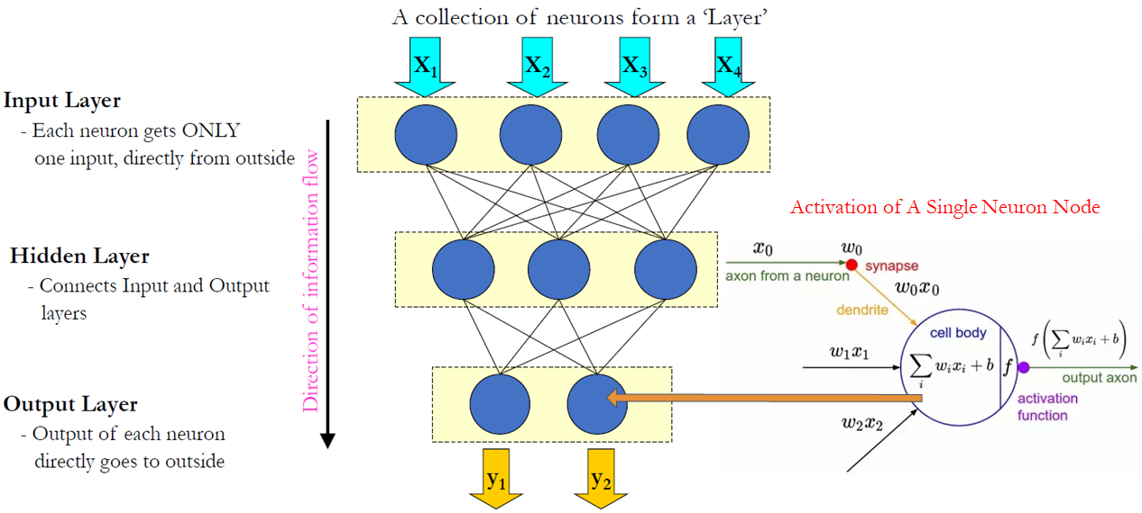
神经网络：基本结构
基本结构：使多层神经元细胞(或感知器)连接在一起
目标：学习并得到权重值 w_{i}

Slide 16
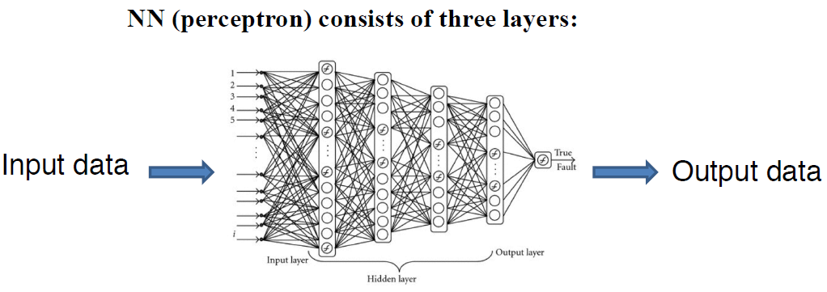
神经网络：深层神经网络
深层神经网络
基本结构：使多层神经元细胞(或感知器) 连接在一起
很多很多隐藏层
输入层
输出层
隐藏层

Slide 17
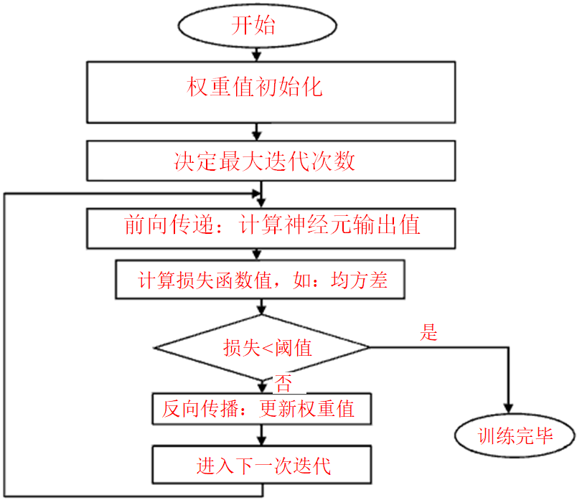
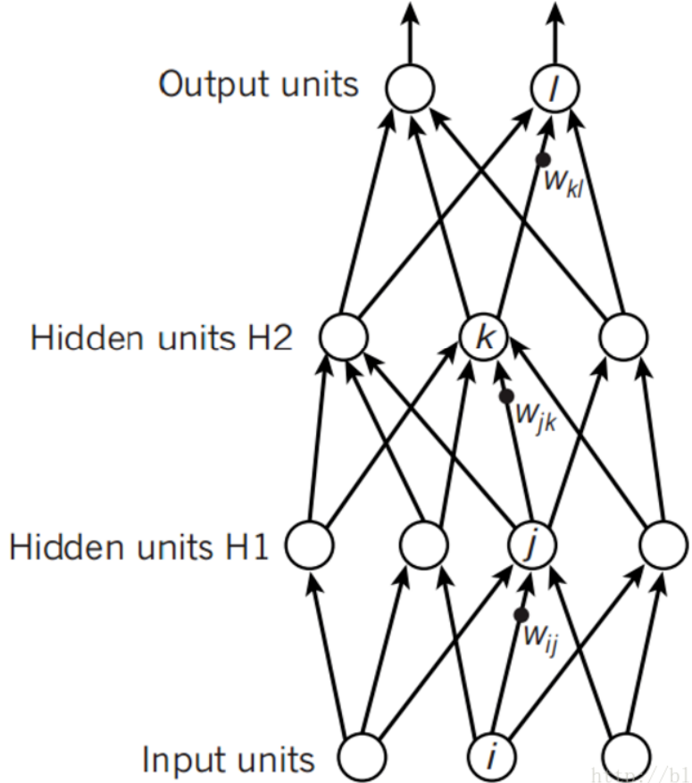
神经网络：模型训练的基本流程

Slide 18
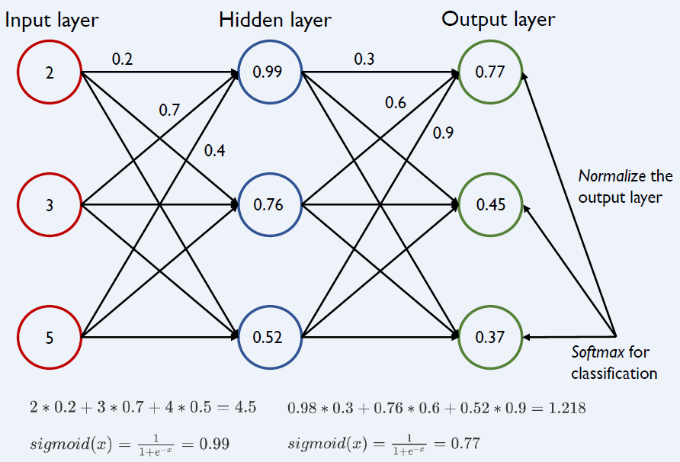
神经网络：前向传递

Slide 19
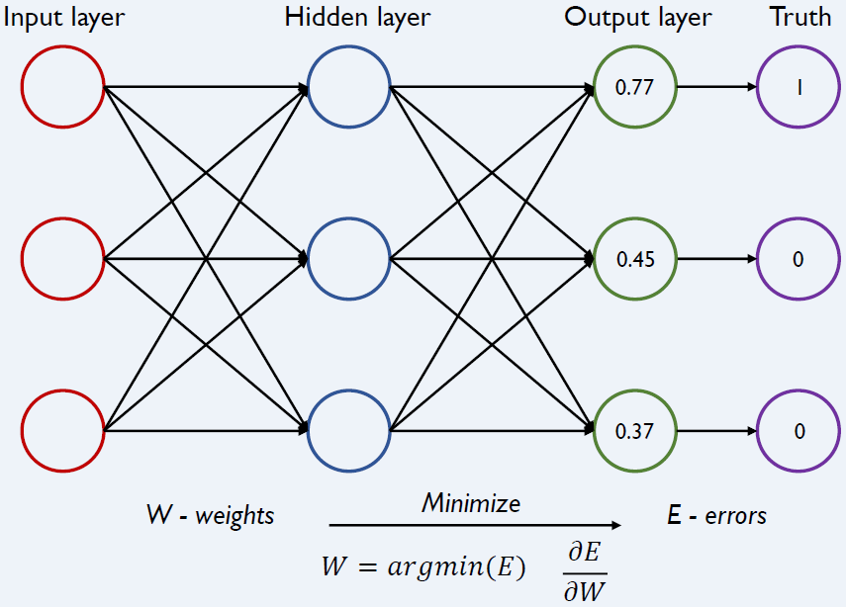
神经网络：反向传播
问题：为什么要反向传播？目的是什么？
- 产生误差的原因在于权值有偏差，所以需要返回更新权值
- 返回更新权值的方法：梯度下降算法(Gradient Descent)

Slide 20
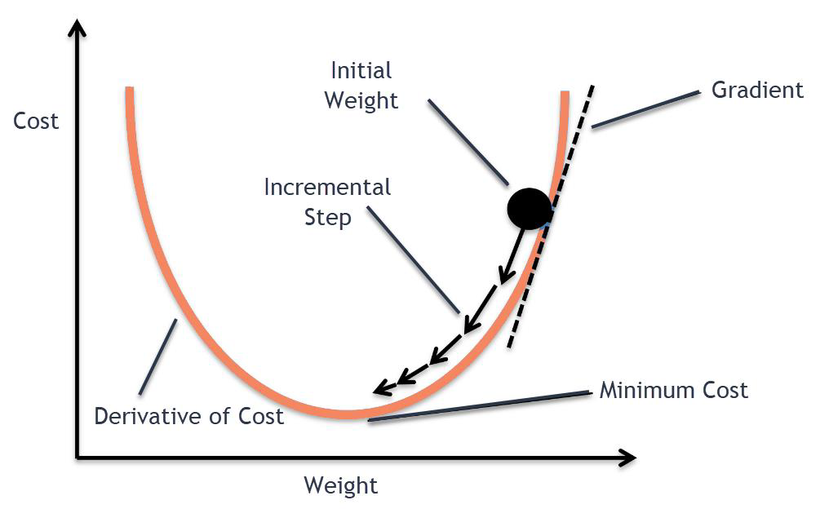
神经网络：反向传播
梯度下降算法
权值更新规则：
每次往梯度值相反的方向移动更新，更新步速可以设置为 λ :
这里我们需要 减小 w_{i}， 因为梯度值
是正数
这里我们需要 增大 w_{i}， 因为梯度值
是负数

Slide 21
神经网络：快速总结

Slide 22
神经网络模型：缺陷与不足

Slide 23
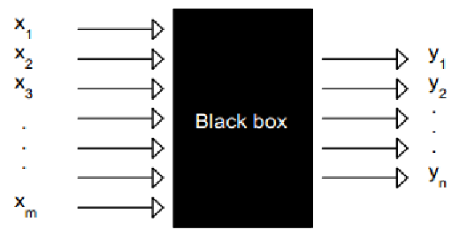
神经网络：缺陷 I
神经网络模型强在预测与泛化能力，但 解释能力不足
神经网络模型的隐藏层就像“黑箱”

Slide 24
神经网络：缺陷 II
梯度消失与梯度爆炸问题
计算梯度的链式法则：
如果随意选择激活函数，
如果梯度小于1 → 梯度消失：
解决办法：想清楚该不该选这个激活函数
如果梯度大于1 → 梯度爆炸：
解决办法：梯度裁剪(Gradient Clipping)；对权值进行正则化(Regularization)
X1
h1
h2
hn
O1

Slide 25
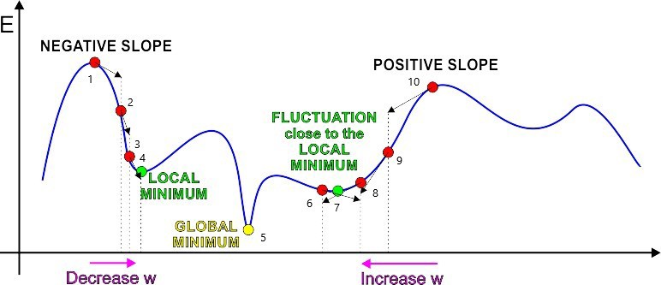
神经网络：缺陷 III
用“梯度下降算法”进行权值优化：
Solutions:
改进梯度下降：随机梯度下降算法(Stochastic Gradient Descent)
其他优化算法：模拟退火算法(Simulated Annealing)，用于玻尔兹曼机(Boltzmann Machine)
注意：
梯度下降本质上是一种“贪心算法”

Slide 26
神经网络：缺陷 IV
测试数据集上的泛化误差：
♥
神经网络模型仍可能过拟合！
通常的解决办法：
对权值进行正则化(Regularization)
批标准化(Batch normalization)
神经元随机失活(Dropout neurons randomly in each layer)
偏差-方差权衡
欠拟合
过拟合
“天下没有免费午餐”

Slide 27
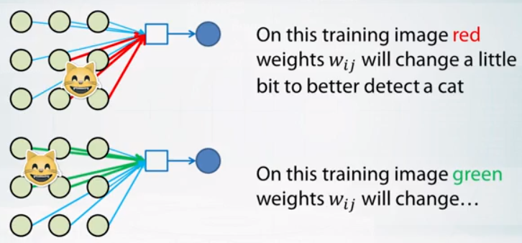
神经网络：缺陷 IV
图像分类：
如果用普通的深层神经网络对图片进行分析，会发生什么？
首先把图片分割成独立的像素(pixel)作为输入值，每个像素看作一个变量，取值在0-255之间，衡量像素的颜色深浅
这有什么问题呢？
普通神经网络并不能完全利用数据集的所有重要信息
如果在测试数据集中，猫的位置改变了，怎么办？

Slide 28
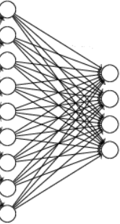

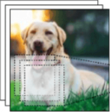
神经网络：缺陷 IV
图像分类：
如果将普通神经网络应用于图像分析:
训练速度慢
容易过拟合
普通神经网络
300*300*4+1
大约有360,001 权值
300*300 维度
这里假设隐藏层只有 4个神经元，如果增加神经元数量呢？

Slide 29
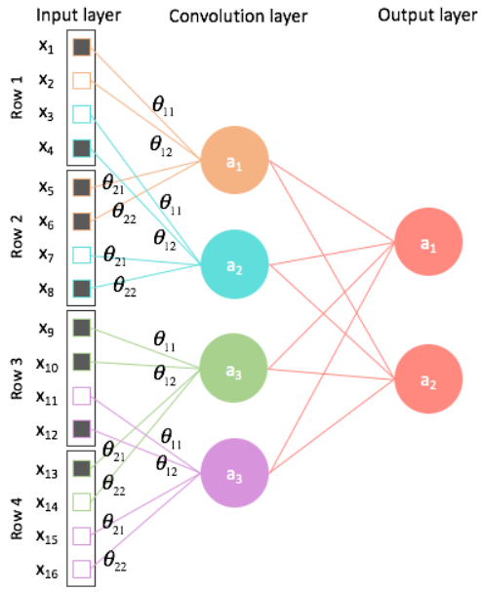
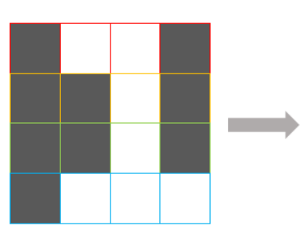
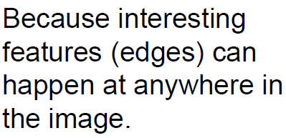
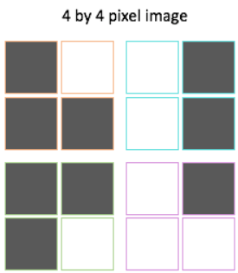
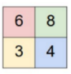


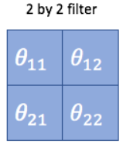
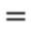
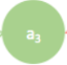

卷积神经网络
利用空间信息：
部分变量(像素)共享权值
Convolutional Neural Networks:
考虑空间信息
卷积层Convolution Layer (Filter/Kernel):
假设卷积层每次移动2个单位
输出Feature Map:
with new “pixels”

Slide 30
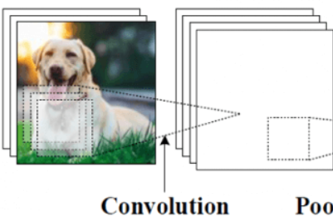
卷积神经网络
普通神经网络 V.S. 卷积神经网络
普通神经网络
卷积神经网络
300*300*4+1
大约有360,001权重值
(5*5+1)*4
只需要104权重值
300*300 维度
300*300 维度
这里假设隐藏层只有 4个神经元，如果增加神经元数量呢？
这里假设隐藏层只有 4个5*5维度的卷积层filter/kernel

Slide 31
神经网络：其他模型
循环神经网络 Recurrent Neural Networks (RNN)
神经元的输出值有时间依赖性
Long-Short-Term-Memory (LSTM)
受限玻尔兹曼机 Restricted Boltzmann Machine (RBM)
深度信念网络 Deep Belief Network (DBN)
自编码神经网络 Auto-Encoder
其他更多…

Slide 32
神经网络：IS学术与实际应用

Slide 33

神经网络：学术应用
Academic Research
Shunyuan Zhang, Dokyun Lee, Param Vir Singh, Kannan Srinivasan. How Much is an Image Worth? Airbnb Property Demand Analytics Leveraging A Scalable Image Classification Algorithm. Working Paper. (https://papers.ssrn.com/sol3/papers.cfm?abstract_id=2976021)
研究问题：What is the effect of joining Airbnb photography program (i.e., verified photos)?
模型测试：Label image quality on Amazon Mechanical Turk
卷积神经网络(VGG-16): Image quality and (12) interpretable image features

Slide 34
神经网络：实际应用
计算机视觉
图像分类，面部识别，目标对象检测
视频流媒体挖掘
自然语言处理
文本挖掘 (如，内容挖掘，情感分析，语义分析等)
时间序列预测
语音识别
其他更多…
注意：
需要赚更多钱，买GPU跑模型

Slide 35
机器学习与深度学习
In God we trust, all others bring data
------William Edwards Deming (1900-1993)
From “The Elements of Statistical Learning” (ESL) by Trevor Hastie, Robert Tibshirani and Jerome Friedman

Slide 36
非常感谢各位！

